Slide 1
AKRAN ZORBALIĞI
ÖZKAN ERDEK MESLEKİ EĞİTİM MERKEZİ
REHBERLİK SERVİSİ

Slide 2
Zorbalık nedİr?
Size ya da başka birine yapılan her türlü eziyet zorbalıktır.
Zorba, size veya başka birine eziyet eden kimsedir.
Zorbalar başka kişilere sataşırlar. Başkalarına karşı çok sert davranırlar ve onların
duygularını incitirler.

Slide 3
Akran zorbalıgı
Bir ya da birden çok öğrenci kendilerinden daha güçsüz olan öğrencilere bilerek , isteyerek ve
Şiddet uyguluyorsa,
İtip çekiyorlarsa,
Sataşıp, alay ediyorlarsa,
Dalga geçiyorlarsa,
Kızdırıp, isim takıyorlarsa,

Slide 4
Küçük düşürücü sözler ve küfürler ediyorlarsa,
Dedikodu yapıyorlarsa,
Para ya da diğer eşyalarını zorla alıyorlarsa,
Tehdit ediyorlarsa,
Arkadaş grubundan dışlayıp yalnızlığa terk ediyorlarsa
BU BİR SALDIRGANLIK TÜRÜDÜR VE BUNA ZORBALIK DENİR.

Slide 5
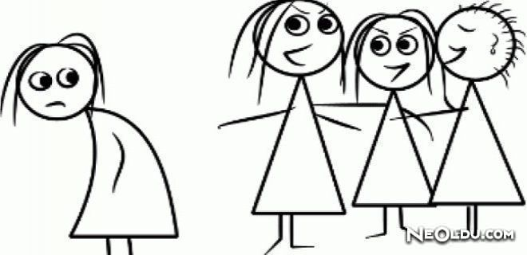
ALAY ETMEK BASİT İNSANLARIN KULLANDIĞI EN BASİT SİLAHTIR SADECE KALP KIRAR.

Slide 6
Zorbalık DAVRANIŞLARI
Zorbalık davranışı: Daha önce de ifade edildiği gibi, bir davranışın
zorbalık olduğunu söyleyebilmek için üç şart gereklidir:
1) Tekrar tekrar olması, (her gün, her beden dersinde, her zaman okul
yolunda gibi)
2) Bilerek ya da karşıdakini incitmek amacıyla kasten yapılması,
3) Güç dengesizliğinin olması gerekir. (Yaşça daha büyük ya da güçlü
olanın daha küçük ya da güçsüz olana zarar vermesi söz konusudur).

Slide 7
Şiddetin-Zorbalığın En Sık Yaşandığı Yerler:
Okulun içindeki zorbalığın,
okula geliş gidiş sırasındaki zorbalıktan çok daha sık olduğunu, okuldaki “oyun bahçesinin” en tipik yer olduğunu, bunu “koridorlar”, “sınıfın içi”, “kantin ve tuvaletlerin” izlediğini,
yatılı okullarda zorbalığın en yaygın olarak “yatakhane”de. Spor salonu, Soyunma odası, Arka bahçe , Okul yolu, Okul tuvaletleri , Okul servisleri Gözlenmektedir.

Slide 8
Fiziksel Zorbalık Özellikle bedensel bakımdan güçlü olanların güçsüzlere kasıtlı ve devamlı şekilde fiziksel temas yoluyla zarar verdiği, onların canını yaktığı durumları tanımlar. • Tekme-tokat atma • Yumruklama • Tükürme • Saç ya da kulak çekme
Sözel Zorbalık Kişinin duygularını inciten sözcüklerle ya da hareketlerle kişiye sözel olarak zarar vermektir. • Alay etme • Küfür etme • Kötü isim veya isimler takma • Küçük düşürücü, rencide edici sözler söyleme • Kişinin kendisine veya ailesine hakaret etme

Slide 9
Duygusal Zorbalık Kişinin sosyal konumuna, ilişkilerine ve ait olma duygusuna zarar verme yoluyla gerçekleştirilir. • Gruptan dışlama
• Küçük düşürme
• Herhangi bir ayrım uygulama.
Cinsel Zorbalık Bir kişinin, diğer bir kişiyi kendi cinsel gereksinim ya da isteklerin doyumu için cinsel nesne olarak kullanması ya da kullanılmasına göz yumulmasıdır.
• Cinsel taciz
• Cinsellik içeren sözler
• Elle, gözle sarkıntılık

Slide 10
siber Zorbalık
Başka bir kişiyi taciz ya da tehdit etmek, utandırmak veya hedef almak için teknolojik platformların kullanımıdır. Siber zorbalık tanımı gereği genç insanlar arasında gerçekleşir. Bir yetişkin söz konusu olduğunda buna siber taciz ya da siber saldırı denir ve bu, hukuki sonuçlara yol açabilecek ve hapis cezası gerektirebilecek bir suçtur.

Slide 11
Zorbalığa Uğrayan Kendini Nasıl Hisseder?
Kızgın
Öfkeli
Üzgün
Bıkkın
Şaşırmış
Yalnız
Yorgun
Okula Gitmek İstemeyen
Sinmiş
Çaresiz
Korkmuş
Sinirli
Kafası Karışmış
Engellenmiş
Güvensiz
Depresif
Kaygılı
İncinmiş
Utanmış
Haksızlığa Uğramış
Ezilmiş
Dışlanmış
Şaşkın
Eksiklik Duygusu
Yaralanmış
Gergin
Aşağılanmış, vb.

Slide 12
Zorbalık Davranışı Durdurma Yolları
Her şeyden önce bu davranışların sizin hatanız olmadığı, böyle bir davranışı kimsenin hakketmediğini ve bunların sadece sizin başınıza gelmediğini aklınızdan çıkarmayın. Dolayısıyla yardım almaktan utanmayın, çekinmeyin ve korkmayın.
Güvendiğiniz birisine neler yaşadığınızı anlatın. Yardım alana kadar pes etmeyin.
Beden duruşunuzu değiştirin. Sırtınız ve balınızı dik tutun.
Üzgün ve ya korkmuş olduğunuzu belli etmeyin. Zorbalık yapan kişi daha çok üzerinize gelebilir.

Slide 13
Zorbalık Davranışı Durdurma Yolları
Eğer sözlü olarak sizi taciz ediyorsa hiç cevap vermeyin, kafanızı çevirin uzaklaşın, bir müddet sonra sıkılıp bırakacaktır.
Eğer fiziksel güç ya da şiddet kullanmaya kaktıysa hemen oradan uzaklaşmaya çalışın ve güvenli bir yere gidin.
Zorbalık davranışı genellikle tenha yerlerde olur. Öğretmenlerinizin sizi göremeyeceği, yardım isteyemeyeceğiniz yerlere yalnız gitmeyin.
Sizi destekleyebilecek yalnız bırakmayacak arkadaşlıklar edinin.

Slide 14
Zorbalık davranışına şahit olursanız:
Arkadaşınızla birlikte zorbalık yapan çocuğu nazikçe uyarın ve bu davranışların karşıdaki kişiyi çok incitebileceğini söyleyin
Zorbalık yapan çocuğa gülmeyin tezahürat yapmayın, alkışlamayın yani destekleyici ve cesaretlendirici davranışlarda bulunmayın.
Hemen öğretmenlerinizden birine ya da güvendiğiniz birine haber verin.
Zorbalığa maruz kalan arkadaşının yalnız kalmamasını sağlayabilirsiniz Zorbalık davranışına maruz kalan arkadaşınızı oradan uzaklaştırabilirsiniz.
Zorbalık yapan çocuklarla da arkadaş olabilir; ona doğru davranışta bulunmayı öğretebilirsiniz.

Slide 15
ETKİLİ ÇATIŞMA ÇÖZME BASAMAKLARI

Slide 16
1- Ortak sorunun GÖRÜŞÜLEREK çözümünün İstenmesİ
Bu basamakta çatışmanın tarafları “ortak sorunlarını” yüz yüze konuşma yoluyla çözmek istediklerine ilişkin isteklerini karşılıklı belirtmeleri ve birbirlerini sorunu çözmeye davet etmeleri süreci kolaylaştırır. Kişiler karşılıklı olarak birbirlerine ne istediğini açıkça söyleme ve tanımlama sorunun çözümünü kolaylaştırır.

Slide 17
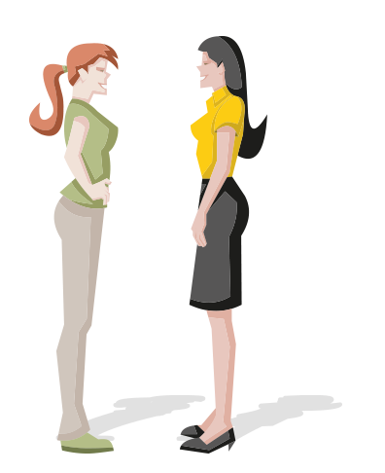
2- İsteklerİn ve nedenlerİn belİrlenmesİ
İstekler ve hedefler somut olmalı ve nedenleri ile birlikte belirtilmelidir
Ne istediğimizi açıkça tanımlarken, diğer kişinin de ne istediği dikkatlice dinlenmelidir. Bunun için de şu yapılmalıdır: diğer kişinin yüzüne bakılmalıdır, diğerinin sözü kesilmemelidir, ne istediğimizi açıkça tanımlarken, diğer kişinin de ne istediği dikkatlice dinlenmelidir.
Çatışan kişiler ne duyumsadıklarını anlamalı, duygularını açık, net ve doğru bir biçimde iletmelidirler.
Tartışmada en sık kullanılan iki hata şunlardır: çatışmanın saldırgan biçimde tanımlanması ve diğer kişinin incitilmeye çalışılması; hiçbir şey söylenmemesi ve çatışmanın içe atılması.

Slide 18
3- Kİşİler İstemlerİnİn ve duygularının nedenlerİnİ söylemelİ ve tanımlamalıdırlar
Duyguların ifade edilmesi ve denetlenmesi, çatışma çözümünün en güç ve en önemli basamaklarından birisidir. Çünkü insanların duygularını saklamaya yönelik bir eğilimleri vardır.
Duyguların karşı tarafa iletilmesinde sürecinde olabildiğince saldırı, iğneleme, aşağılama gibi yıkıcı ifadelerden arındırılarak verilmelidir. Böylece karşı tarafa davranışlarının sizin üzerinizdeki somut etkileri ve sizde uyandırdığı duygular belirtilmelidir.

Slide 19
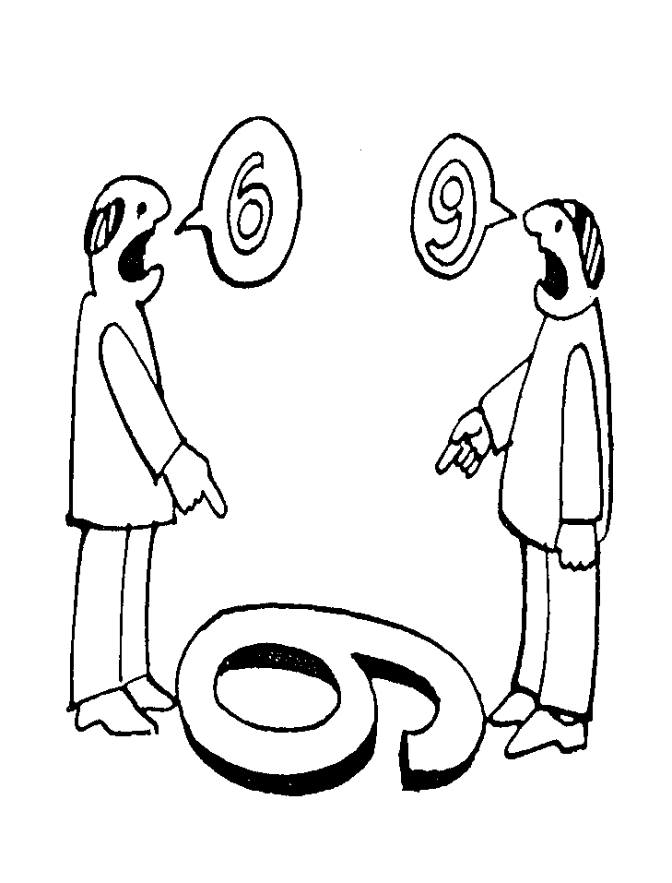
4- Dİğer kİşİnİn İstemlerİnİn, duygularının ve bunların nedenlerİnİn Empatİ ve Etkİn Dİnleme Teknİklerİ yoluyla anlaşıldığının gösterİlmesİ
Genellikle kişi kendi bulunduğu noktadan sorununu ve gereksinimini gördüğü için kendinden uzaklaşıp ötekinin sorununu ve gereksinimini, onun bulunduğu noktadan görmesi güçtür.
Bu nedenle ötekinin bakış açısından soruna yaklaşma becerisi, taraflar arasındaki uzlaşmacı kişiliği ve çözüm olasılığını güçlendirecektir

Slide 20
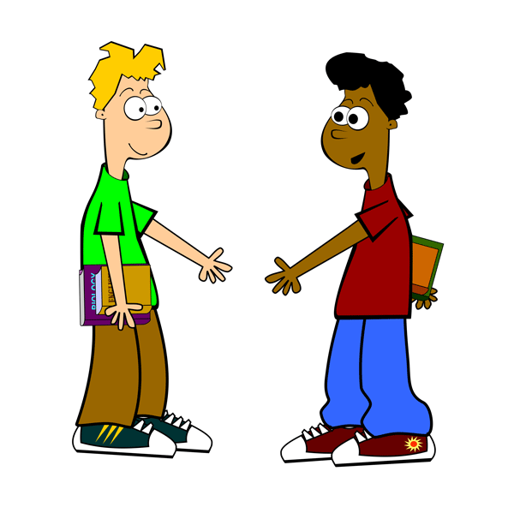
5- Karşılıklı Kazançları İçeren Çözüm seçeneklerİnİn yaratılması
Anlaşmaya varmadan önce birkaç tane iyi çözüm önerisi üretilmelidir. Çatışmanın her iki tarafının da ortak kazançlarını arttıran çözüm planının bulunması ve kavranması önemlidir.
Anlaşma ortak çıkarların arttırılmasını çatışan tarafların birlikte işbirliği içinde çalışabilmesini güçlendirmesi ve gelecekte çatışmaların yapıcı bir biçimde çözülmesini sağlamalıdır. Bu durum her iki tarafında gelecekte nasıl davranacağını ve anlaşmanın çalışmadığı takdirde yeniden tartışılmasını ve gözden geçirilmesini belirginleştirir.

Slide 21
İnsanlara karşı ne zorbalığa başvurun ne de ezilip büzülün. En etkili yol, hem güçlü hem vicdanlı olmaktır.

